Slide 1
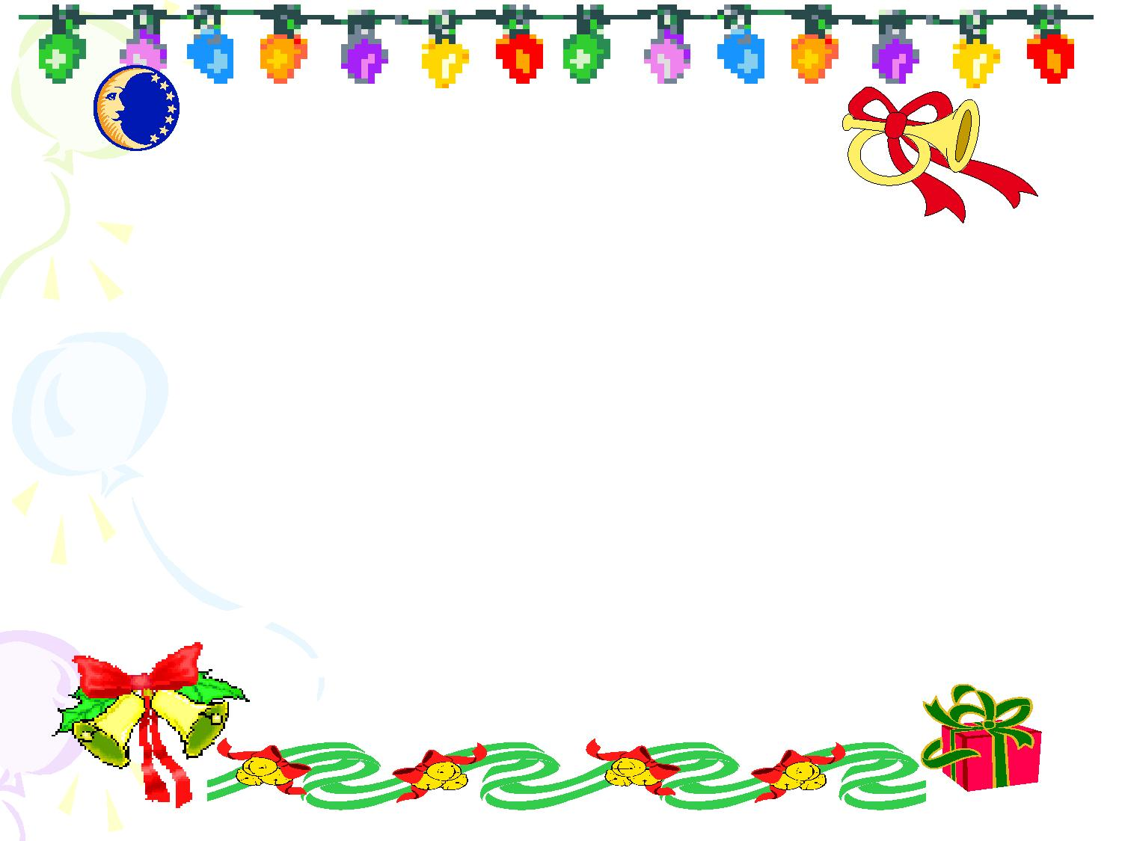



UỶ BAN NHÂN DÂN QUẬN LONG BIÊN
TRƯỜNG MẦM NON ÁNH SAO
Chủ đề: Giao thông
Hoạt động học: Làm quen văn học
Đề tài: Dạy thơ: “Đèn giao thông”
Lớp : MGB Conan1
Người dạy: Nguyễn Thị Thu Hà

Slide 2



HĐ1: Ổn định:
Bài hát:
“Em qua ngã tư đường phố”

Slide 3
HĐ2: Bài mới:

Slide 4
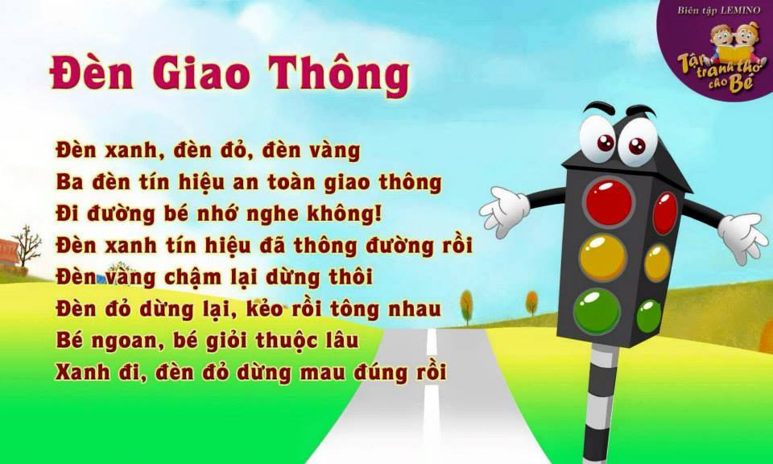

Slide 5
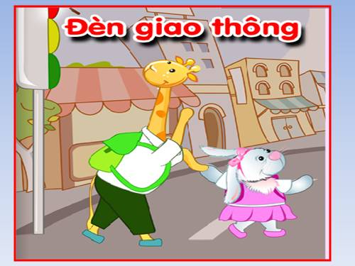

Slide 6
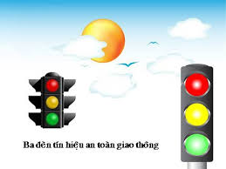
Đèn xanh, đèn đỏ, đèn vàng
Ba đèn tín hiệu an toàn giao thông

Slide 7
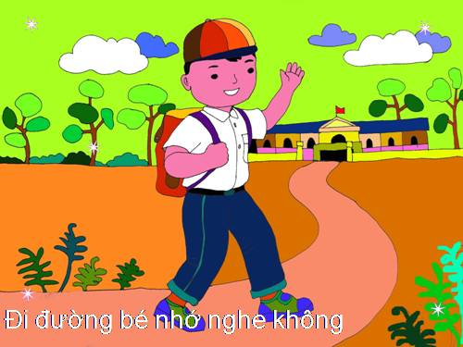

Slide 8
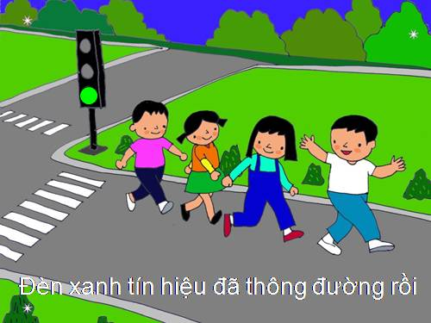

Slide 9
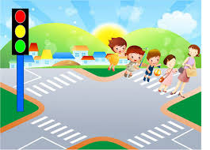
Đèn vàng chậm lại dừng thôi

Slide 10
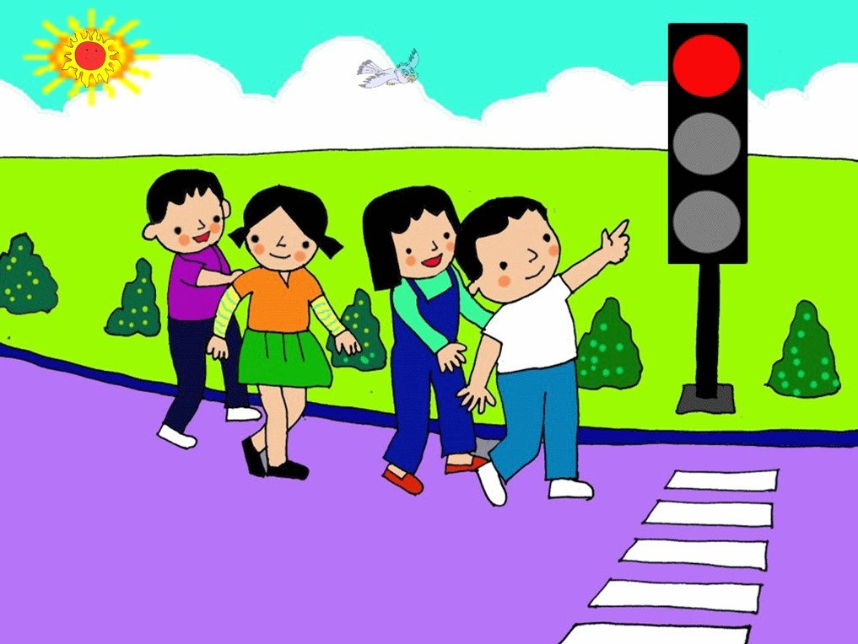
Đèn đỏ dừng lại, kẻo rồi tông nhau

Slide 11
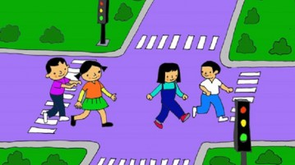
Bé ngoan, bé giỏi thuộc lâu
Xanh đi, đèn đỏ dừng mau đúng rồi

Slide 12

Ai thông minh hơn

Slide 13

1
2
3
4
5
6

Slide 14
Bài thơ cô vừa đọc có tên là gì?
Do ai sáng tác?
Hết giờ
2
3
4
5
1
Bài thơ: “ Đèn giao thông”
Tác giả: Mỹ Trang

Slide 15
Đèn giao thông có màu gì?
Hết giờ
2
3
4
5
1
Đèn xanh, đèn đỏ, đèn vàng

Slide 16
Đèn xanh báo hiệu điều gì?
Hết giờ
2
3
4
5
1

Slide 17
Đèn vàng báo hiệu điều gì?
Hết giờ
2
3
4
5
1
Đèn vàng chậm lại dừng thôi

Slide 18
Khi đèn đỏ bật lên các phương tiện giao thông phải làm gì?
Hết giờ
2
3
4
5
1
Đèn đỏ dừng lại, kẻo rồi tông nhau

Slide 19
Bé ngoan bé nhớ điều gì?
Hết giờ
2
3
4
5
1
Bé ngoan, bé giỏi thuộc lâu
Xanh đi, đèn đỏ dừng mau đúng rồi

Slide 20
“Bé cùng trổ tài”

Slide 21

Trò chơi :
“Tín hiệu đèn giao thông”

Slide 22
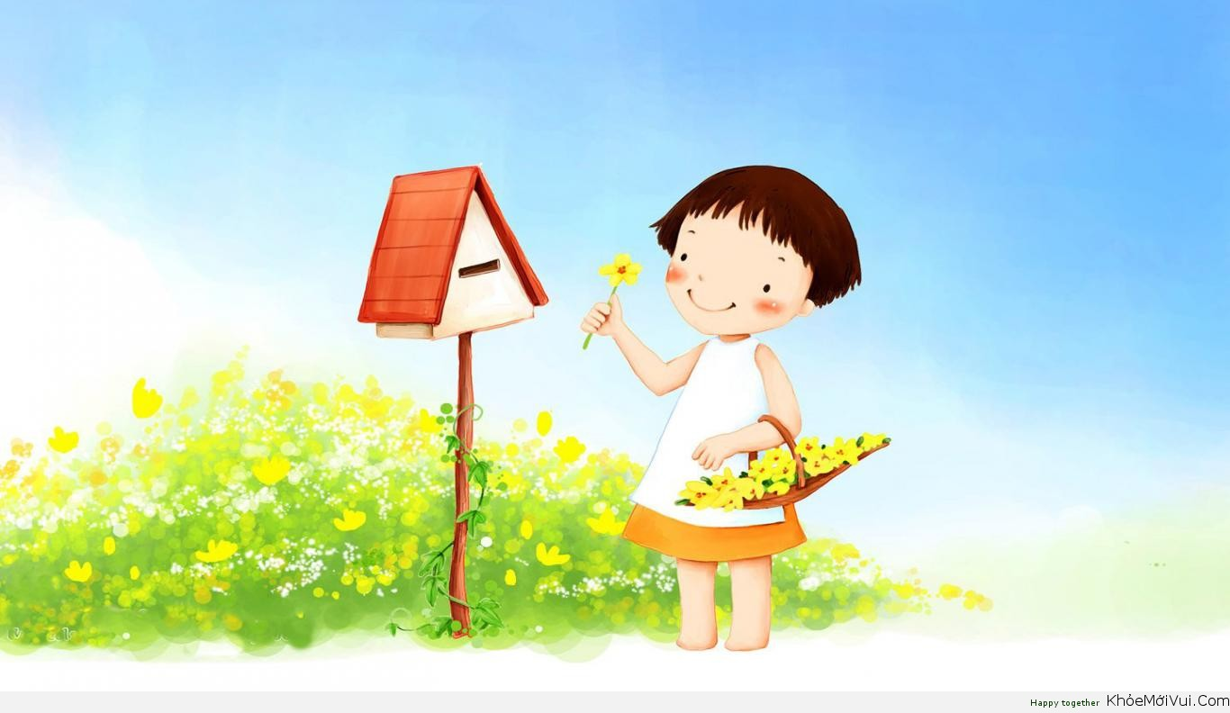
Em đi qua ngã tư đường phố

Slide 23


!

